Slide 1
Taller Generativa IA Asistente virtual
Febrero 2024

Slide 2


EQUIPO: Juan Pablo Carrizo María De La Paz Casaux Esteban Ariel Besendo

Slide 3


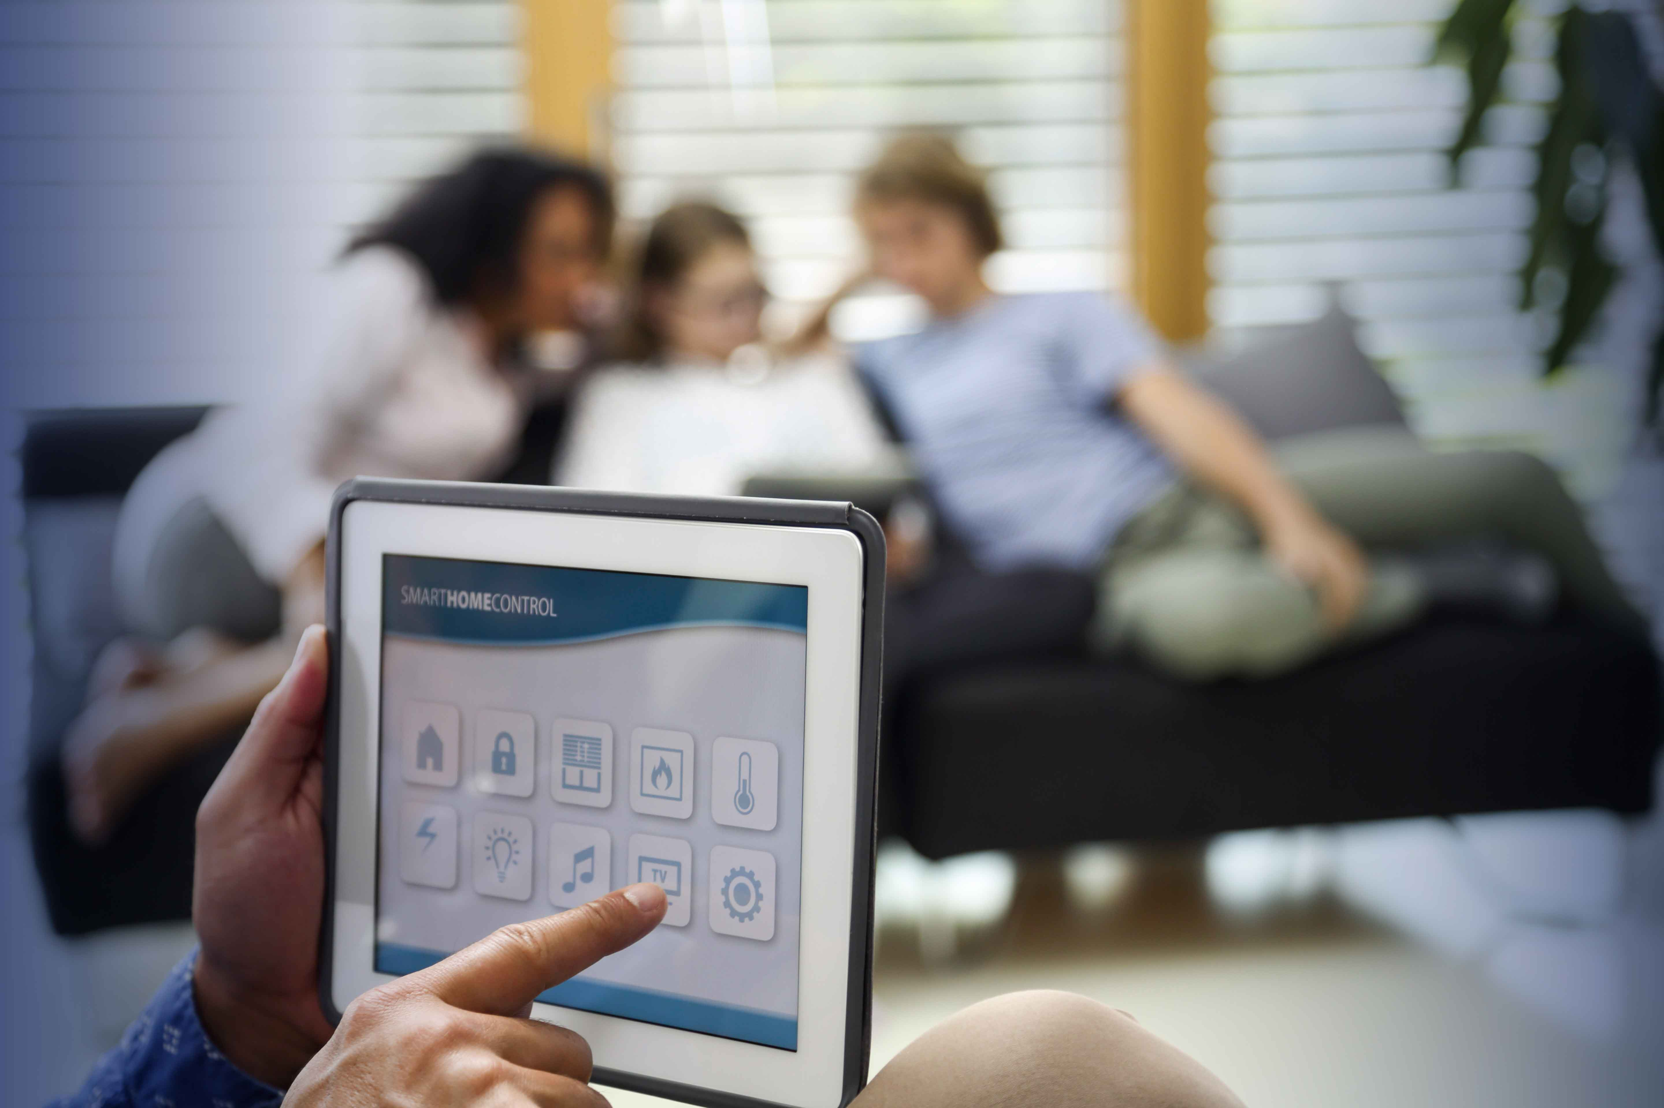
Objetivo del taller
Diseñar y construir un asistente virtual local utilizando LangChain, con memoria integrada, personalidad, y utilizando técnicas avanzadas de Prompting.

Slide 4

Dificultades y desarrollo:
Creación de entorno virtual adecuado (instalación de librerías).
Estructura de los PDF.
Ejecución de Código fuera de la VPN.
Modificación de Interfaz de Streamlit.
Funcionamiento de la memoria.
Prompt (respuesta predicha).
Resultados de métricas.

Slide 5
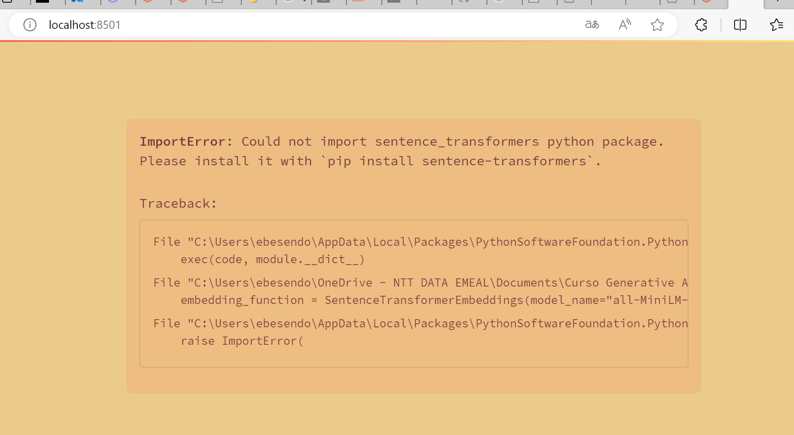
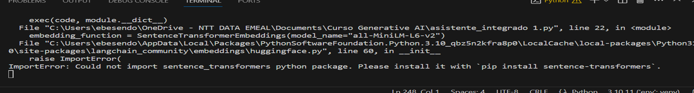
Error conexión VPN

Slide 6
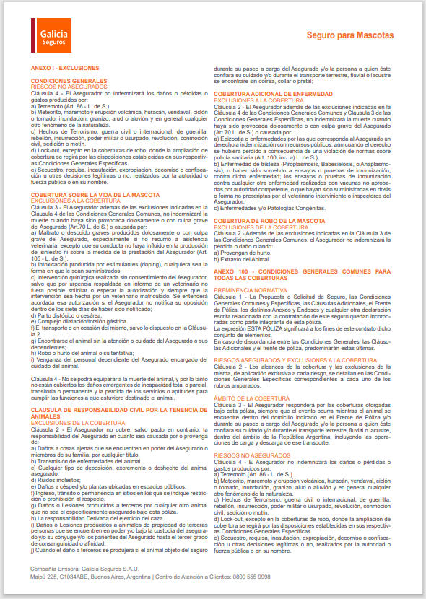
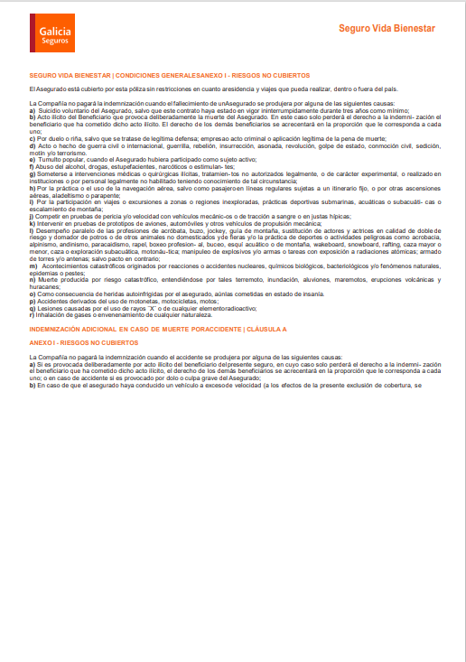
Transformación de PDF a una columna

Slide 7
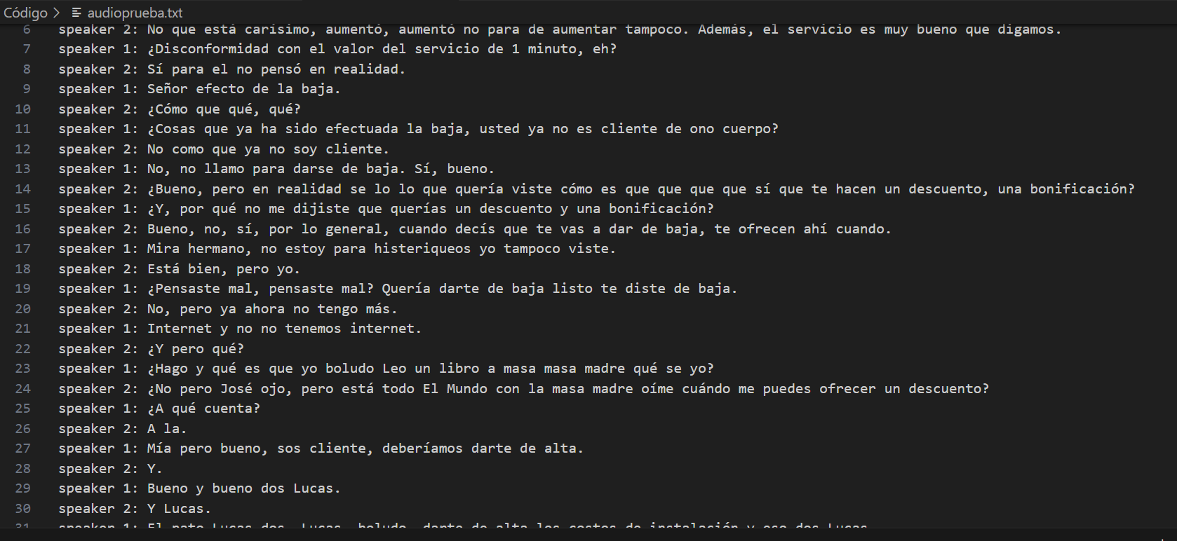
Archivo .txt utilizado

Slide 8
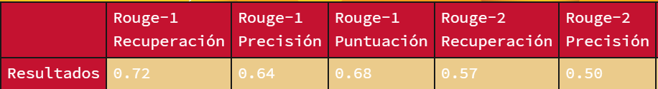
Incorporación de métricas a Streamlit

Slide 9
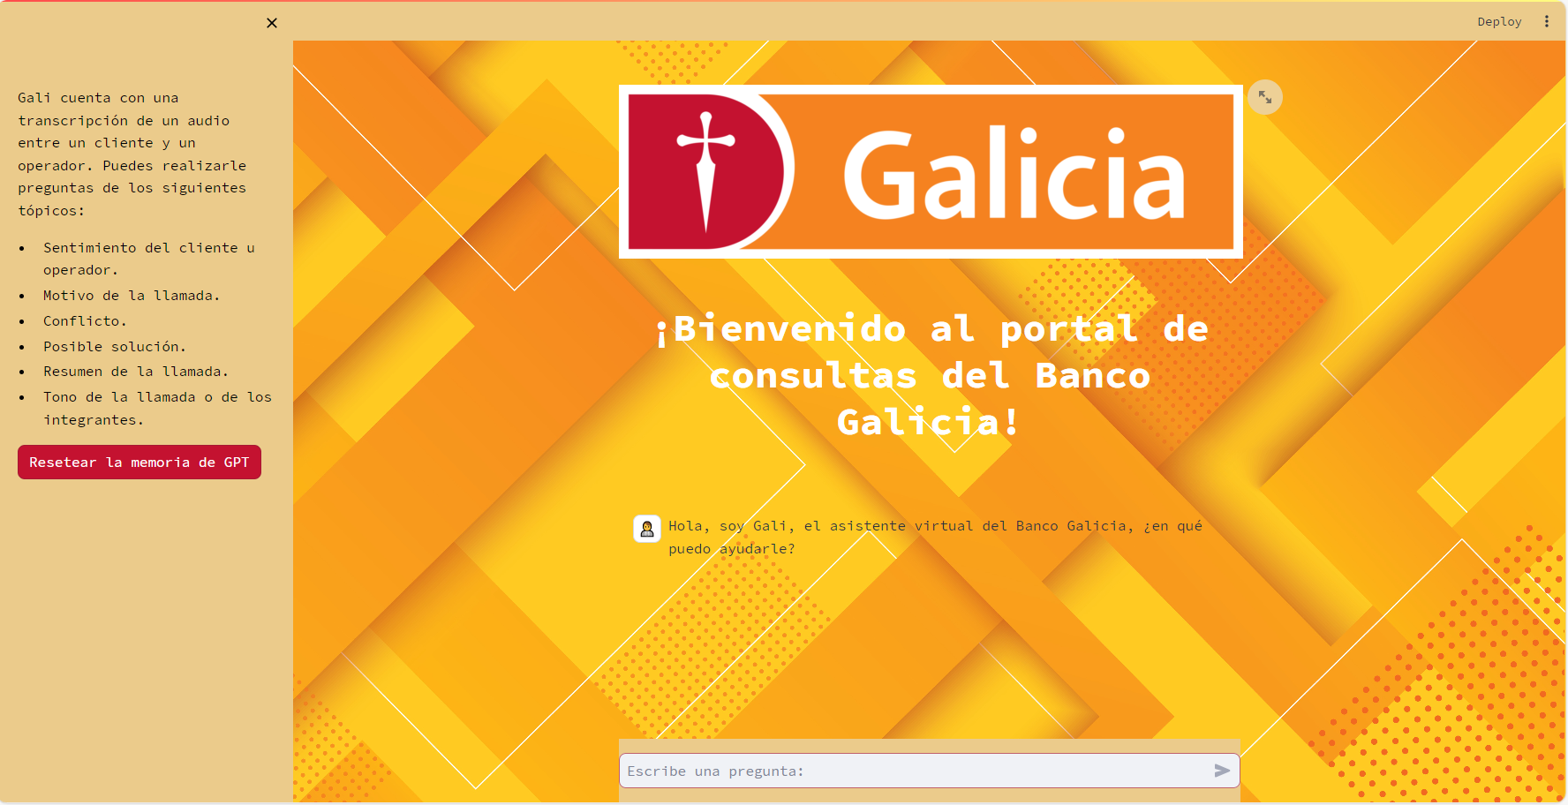
Interfaz final del asistente

Slide 10
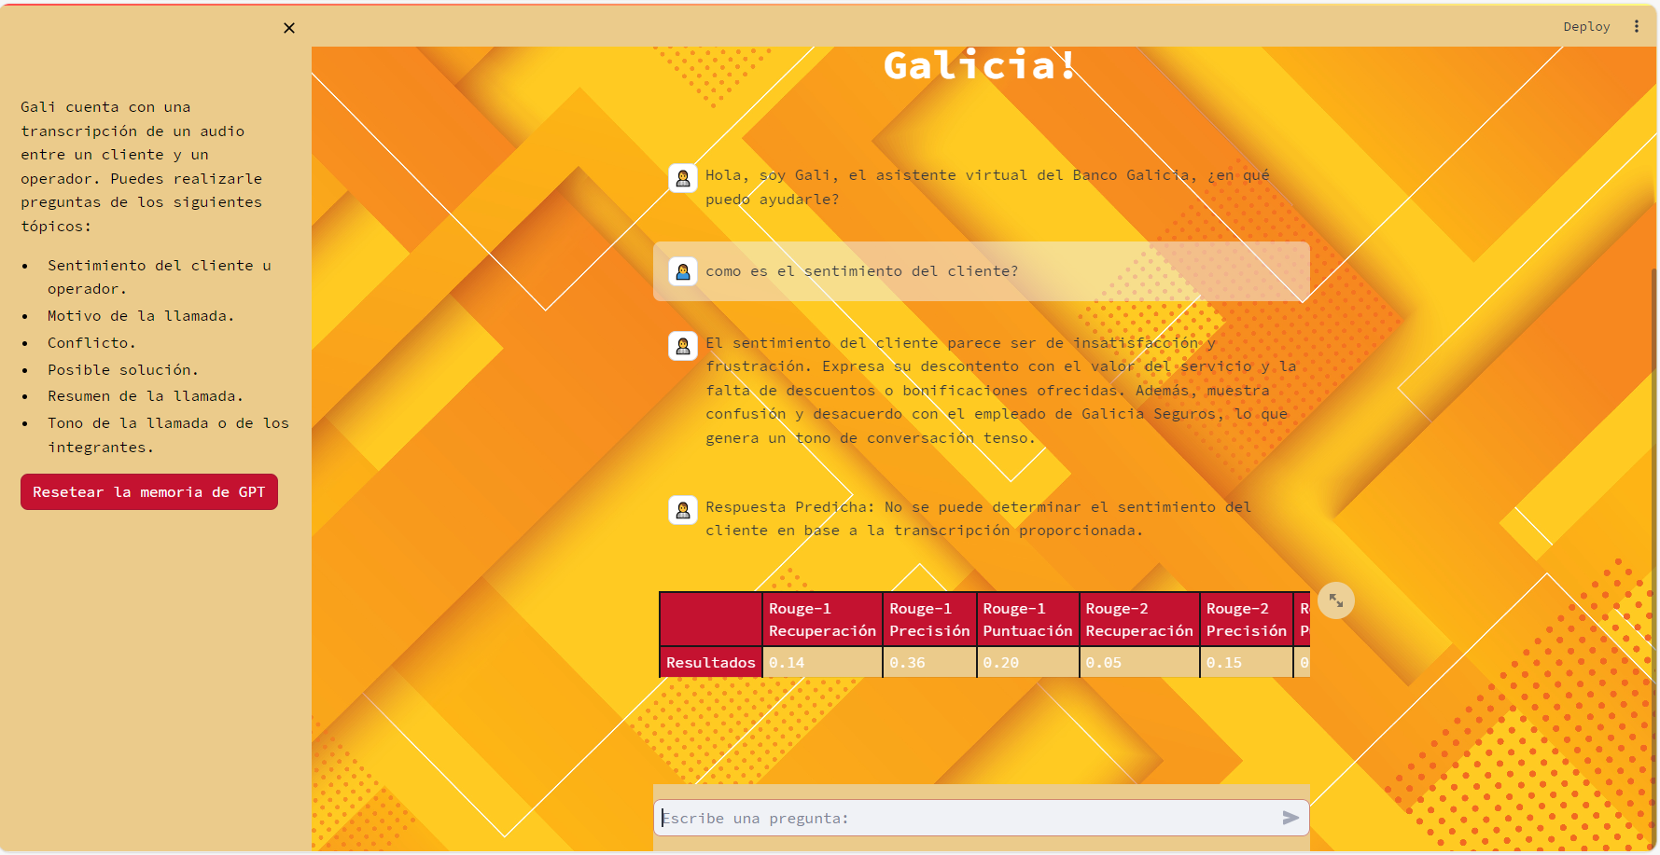

Slide 11

Agradecimientos:
Nacha (María Loyola Fraile).
Lucia Nahir Bravo.
Equipo del taller de Generativa AI.

